Slide 1
Einführung von Selenium 2 als Basis für
automatisierte HTML Oberflächentests –
Übungen

Slide 2


Agenda
Voraussetzungen
Selenium IDE
Selenium WebDriver
Diskussion

Slide 3
Voraussetzungen
Für Selenium DIE Übungen:
Browser Firefox mit dem Plug-In
Für Selenium WebDriver Übungen
Eclipse oder andere IDE
JDK, am besten 1.7
Selenium Jars (werden bereitgestellt)

Slide 4
Agenda
Voraussetzungen
Selenium IDE
Selenium WebDriver
Diskussion

Slide 5
Selenium IDE
Übung 1 : Aufnahme eines einfachen Testfalls
Gehe auf die Seite http://jugs.org/
Starte den Recoder
Klicke auf Stuttgarter Test-Tage
Klicke auf Programm
Markiere den Text 16. April 2015, klicke mit Rechts und wähle „assertText“
Klicke auf Modellbasiertes manuelles Testen: Techniken und Tücken
Stoppe die Aufnahme und spiele den Test ab

Slide 6
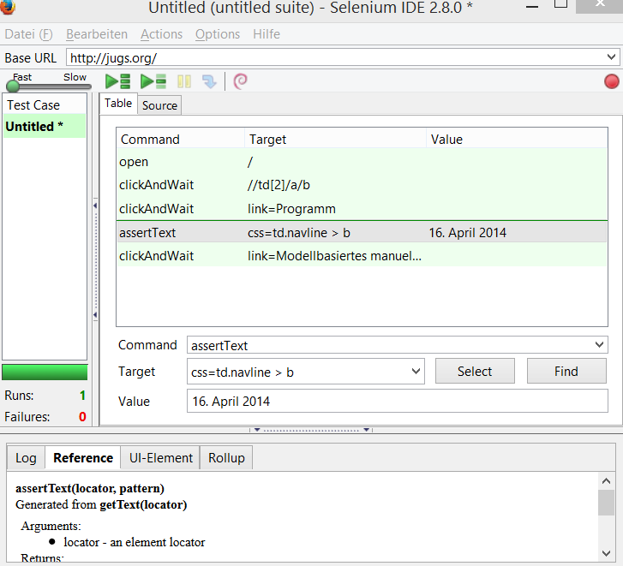
Selenium IDE
Übung 2 : Verwendung von assert und verify
Modifiziere den Test aus Übung Nr 1 in der IDE
Ändere das Datum vom 16.04.2015 auf den 16.04.2014 ab
Lasse den Test laufen
Ändere assertText zu verifyText
Lasse den Test laufen

Slide 7
Selenium IDE
Übung 3 : Teste Ajax Elemente
Gehe auf http://www.postdirekt.de/plzserver/ und starte die Aufnahme
Gebe „Stuttgart“ in das Feld „Ort“ ein
Lasse die Checkbox auf „Postleitzahl“
Klicke auf Finden
Es erscheint eine Ergebnisliste
Klicke auf das Tabellenelement „70 …Stuttgart“ mit rechts
Wähle „waitForText“ aus
Klicke nochmals auf das Tabellenelement „70 …Stuttgart“ mit rechts
Wähle „verifyText“ aus
Lasse den Test laufen
Ändere das Timeout für das Warten auf 30 Sekunden in Options -> Options -> General -> Default Timeout (in millisecs)
Lasse den Test laufen

Slide 8
Selenium IDE
Übung 4 : Debugging
Lasse den Testfall aus Übung 3 im Debugmodus laufen
Klicke auf jedes Kommando einzeln, und führe es aus, indem der Button x gedrückt wird

Slide 9
Selenium IDE
Übung 5 : Export als JUnit
Exportiere jeden erstellten Testfall nach Java
Klicke auf Datei -> Exportiert Testcase as … - > JUnit 4 WebDriver

Slide 10
Agenda
Voraussetzungen
Selenium IDE
Selenium WebDriver
Diskussion

Slide 11
Selenium WebDriver
Übung 1 : Abspielen der aufgenommenen Testfälle
Richte ein neues Java-Projekt ein
Importiere die generierten Java-Testklassen
Binde die erforderlichen jars ein
Lasse die Testfälle laufen

Slide 12
Selenium WebDriver
Übung 2 : Erstellen von PageObjects
Extrahiere die UI Elemente in separate Java-Klassen (PageObjects)
Lasse die PageObjects von LoadableComponent<T> erben
Annotiere die UI Elemente mit
@FindBy(id = „meineID“)
Rufe aus dem Konstruktor auf:
PageFactory.initElements(getDriver(), this);
Baue die Testfälle so um, dass sie die PageObjects verwenden
Lasse die Testfälle laufen

Slide 13
Agenda
Voraussetzungen
Selenium IDE
Selenium WebDriver
Diskussion

Slide 14
Fazit?
Warum?
Fazit
Für kleinere Tests
Selenium IDE
Für wiederverwendbare/erweiterbare Tests
Selenium WebDriver

Slide 15
Vielen Dank für Ihre Aufmerksamkeit
Notes:
Vielen Dank für Ihre Aufmerksamkeit.

Slide 16

Kontakt und Ansprechpartner
Katharina Knaus Consultant
it-economics GmbH Hebelstraße 15 76133 Karlsruhe
Fon 0721 754 06 522 Fax 0721 754 06 531 Mobil 0151– 40 60 50 37
www.it-economics.de

